Slide 1

Vyšívaný ubrousek
Registrační číslo projektu: CZ.1.07/1.1.38/02.0025
Název projektu: Modernizace výuky na ZŠ Slušovice, Fryšták, Kašava a Velehrad
Tento projekt je spolufinancován z Evropského sociálního fondu a státního rozpočtu České republiky.
PČ_022_Práce s drobným materiálem_Vyšívaný ubrousek
Autor: Mgr. Petra Zdráhalová
Škola: Základní škola Fryšták, okres Zlín, příspěvková organizace

Slide 2
Anotace:
Digitální učební materiál je určen pro seznámení s textiliemi, šicími potřebami, základní technikou šití a vyšívání, vyšívacími stehy
Materiál rozvíjí jemnou dětskou motoriku, trpělivost a dovednost šití
Je určen pro předmět Pracovní činnosti a 5. ročník
Tento materiál vznikl jako doplňující materiál předmětu Pracovní činnosti

Slide 3

Základní rozdělení textilií
Textil je materiál, který vzniká například tkaním nebo pletením z textilního
vlákna. Tkaním vzniká tkanina - látka, pletením pletenina – např. svetr.
Textilní vlákna mohou být přírodní nebo chemická, podle toho, z jaké po-
chází suroviny.
Přírodní textilní vlákna jsou buď rostlinného nebo živočišného původu.
Textilní vlákno rostlinného původu je len a bavlna.
Lněná vlákna se získávají ze stonku rostliny len. Jsou pevná, málo pružná
a hodně mačkavá. Dobře sají vodu, jsou hladké a lesklé. Hodí se na výrobu
ubrusů, utěrek a letního oblečení.
Bavlněná vlákna se získávají ze semen bavlníku. Látky z bavlny dobře sají
pot, drží teplo a jsou měkké. Používají se na výrobu prádla, ložního povleče-
ní, oděvů aj.
Mezi textilní vlákna živočišného původu patří vlna a hedvábí.
Vlna se nejčastěji používá ovčí. Vlněné pletené oblečení je pružné, hřejivé
a nemačkavé. Nesmí se prát v horké vodě!
Hedvábné vlákno se získává ze zámotku housenky bource morušového.
Látky jsou lesklé, lehké, jemné a pevné. Vyrábí se z nich šátky, stuhy, podšívky aj.
Chemická vlákna se vyrábějí z uhlí a ropy. Jsou lehké, leské, pružné a pevné, ale špatně sají pot. Používají se nejčastěji v kombinaci s vlákny přirodního původu, tím se dobré vlastnosti obou spojí.

Slide 4
Základní potřeby k šití
Nůžky
Jehly a špendlíky nejlépe zapíchané v jehelníčku
Nitě různých barev, látací a vyšívací příze
Náhradní knoflíky
Háčky a spínátka
Hříbek a náprstek
Gumy a stužky
Krejčovský metr a křída
Tupá vyšívací jehla
Veškeré šicí potřeby je dobré mít uložené v košíku,
krabici nebo kufříku.

Slide 5
Bezpečnost při práci
Nejsi-li zvyklý pracovat s jehlou, používej náprstek a buď opatrný!
Špičaté věci nedávej k očím ani do úst, seď na místě, neběhej!
Vždy hned zvedni, co ti spadne na zem!
Při práci nejez ani nepij!
Udržuj na svém místě pořádek, odstřižený materiál a nitě buď hned vyhoď nebo dávej na jedno místo!
Po práci ukliď vše na své místo a umyj si ruce!

Slide 6
Jak začít se šitím?
Vyber si vhodnou velikost jehly a nit nebo přízi podle druhu práce.
Odměř si a odstřihni nit v délce zhruba 50cm.
Navlékni jehlu na nit: pravák drží jehlu v pravé ruce,
nit v levé…
Na konci nitě udělej uzlík.

Slide 7
Vyšívaný ubrousek
Pro naši dnešní práci použijeme tupou vyšívací jehlu a různobarevné vyšívací hedvábí. Vyrobíme si malý čtvercový ubrousek, na kterém se naučíme základní šicí a vyšívací stehy. Ubrousek pak můžeme použít jako dekoraci pod vázu, sklenici nebo jiný předmět na stole, ale i jako dárek pro maminku nebo babičku. Práce vyžaduje trpělivost, čas a častou pomoc vyučujícího.

Slide 8
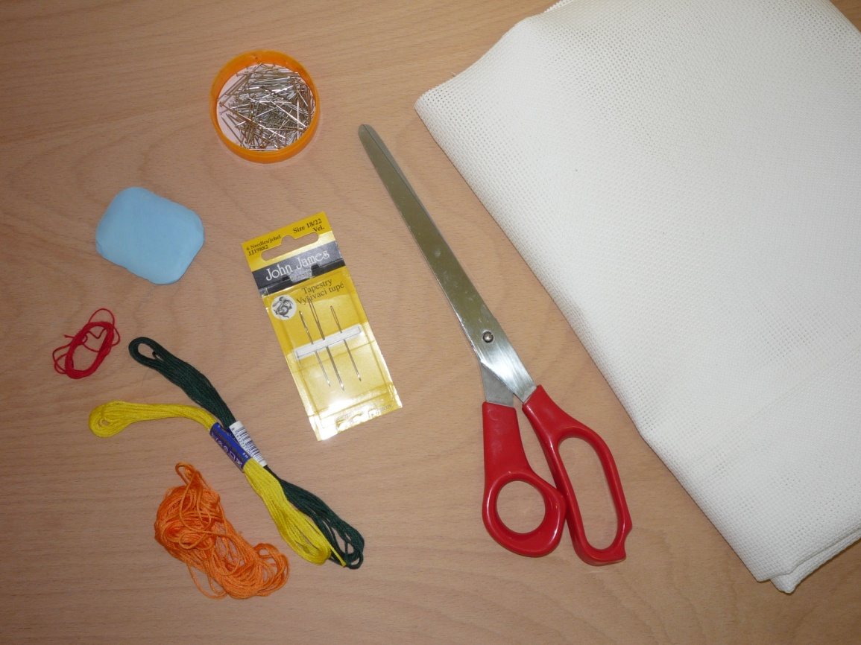
Připravíme si:
Nůžky, tupé jehly, barevné vyšívací hedvábí, krejčovskou křídu, špendlíky a vyšívací tkaninu Kanavu.

Slide 9
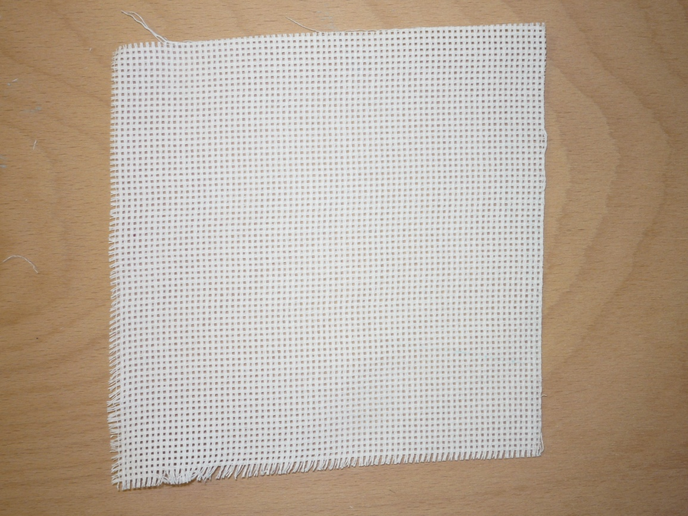
1. Ustřihnutí látky
Z velkého kusu zakoupené látky vystřihneme krejčovskou křídou předem
nakreslený čtverec14x14cm.

Slide 10
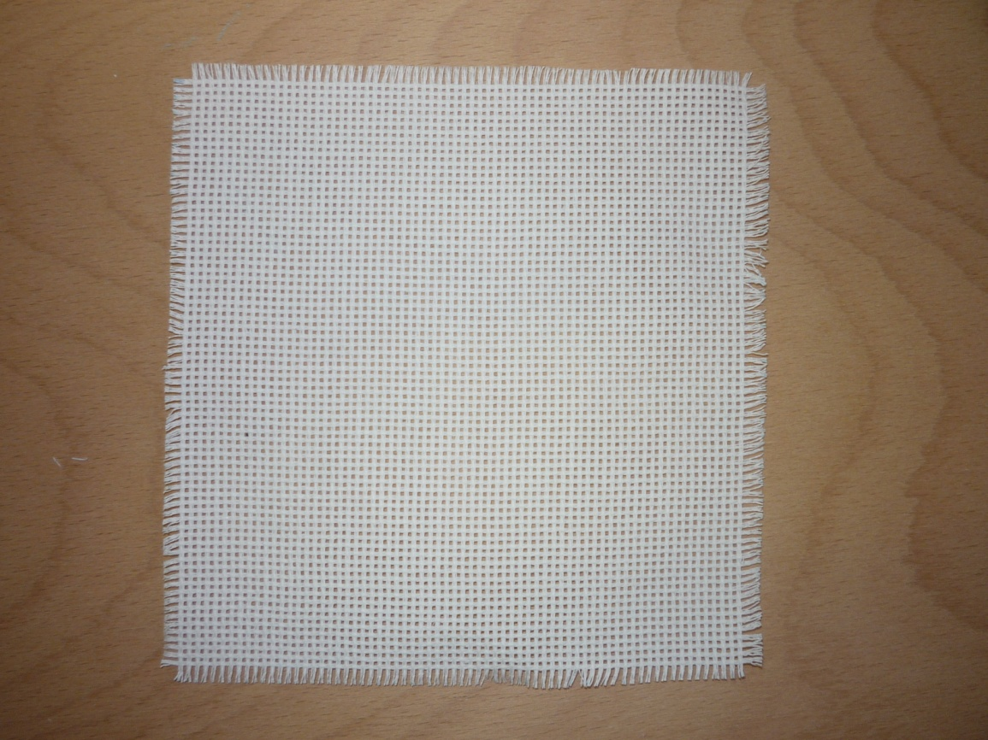
2. Začištění látky
Látku musíme po obvodu začistit a to tak, že vytáhneme z každé strany 1-3 nitě, čímž získáme hezký roztřepený okraj, který zarovnáme zastřihnutím .

Slide 11
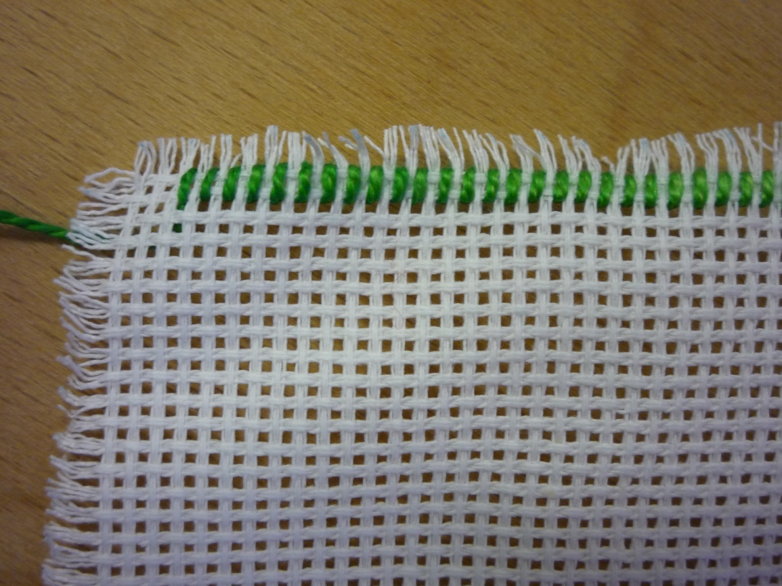
3. Obnitkovací steh
Obnitkovacím stehem začistíme okraj látky. Používáme ho i jako ozdobný steh. Je polovinou křížkového stehu.

Slide 12
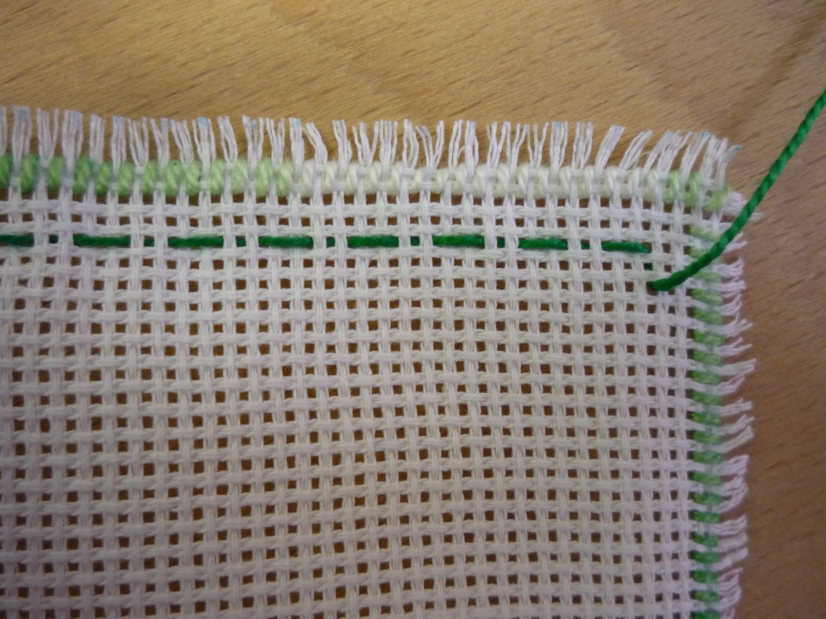
4. Přední steh
Je to ten nejjednodušší steh, šijeme zprava doleva. Pravidelně vpichujeme
ze shora a vypichujeme zespodu. Šijeme stále dopředu. Používáme ho také při stehování a řasení látky.

Slide 13
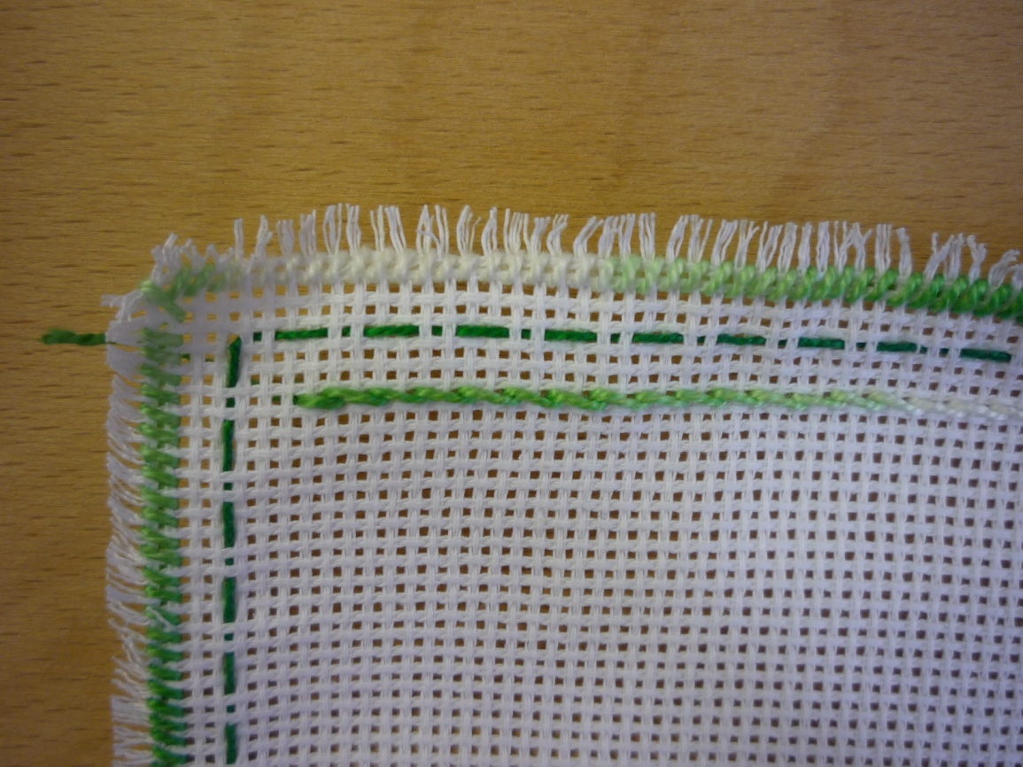
5. Stonkový steh
Je to ozdobný steh, šijeme jej zleva doprava, je to vlastně obrácený steh zadní.

Slide 14
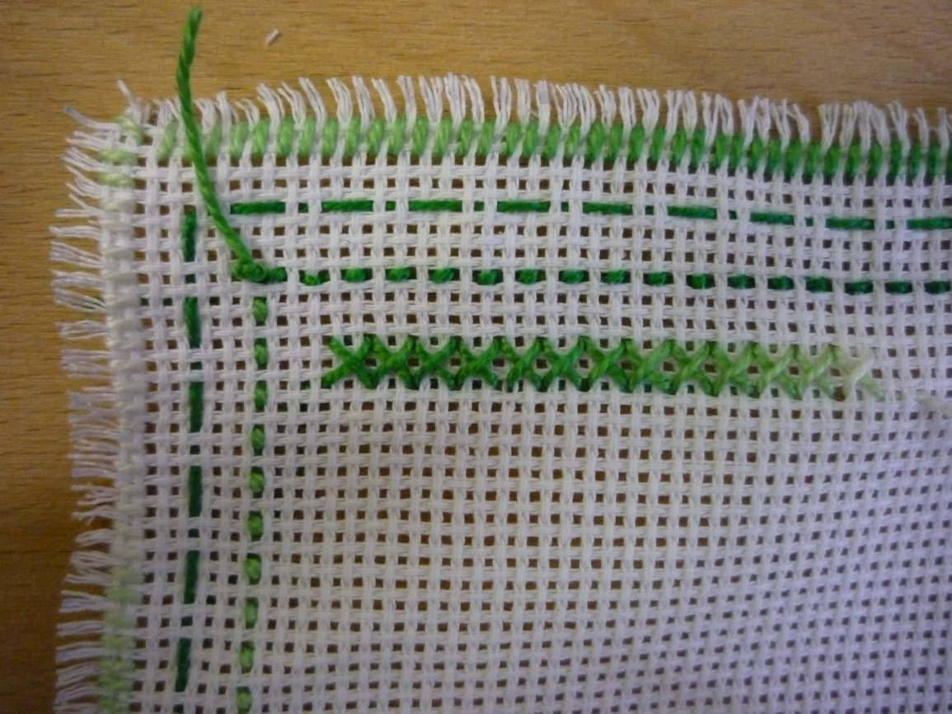
6. Křížkový steh
Na fotografii vidíme jednak zadní steh, který byl na předchozím snímku z lícové strany jako stonkový a steh nový – křížkový, který šijeme šikmo přes dírky v tkanině.

Slide 15
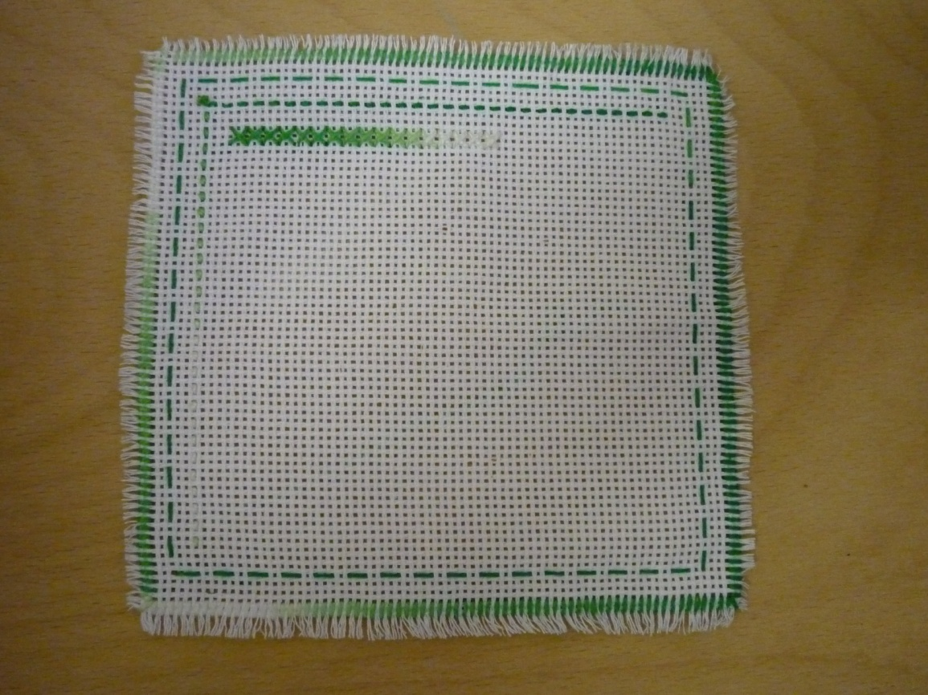
7. Vyšíváme…
Pokračujeme ve vyšívání po celém obvodu ubrousku, do volného místa uprostřed si sami zvolíme motiv a steh, který použijeme.

Slide 16
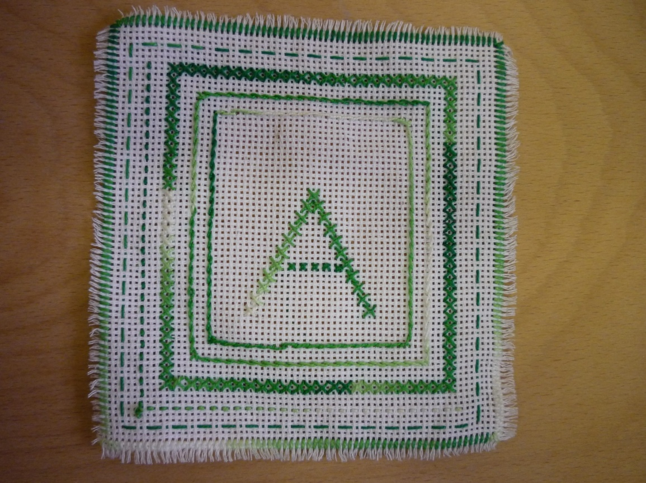
8. Hotový výrobek
Každý steh v rubové straně pečlivě zapošijeme a začistím, práci vypereme, naškrobíme , vyžehlíme a máme krásný vzorník stehů a ubrousek v jednom.

Slide 17
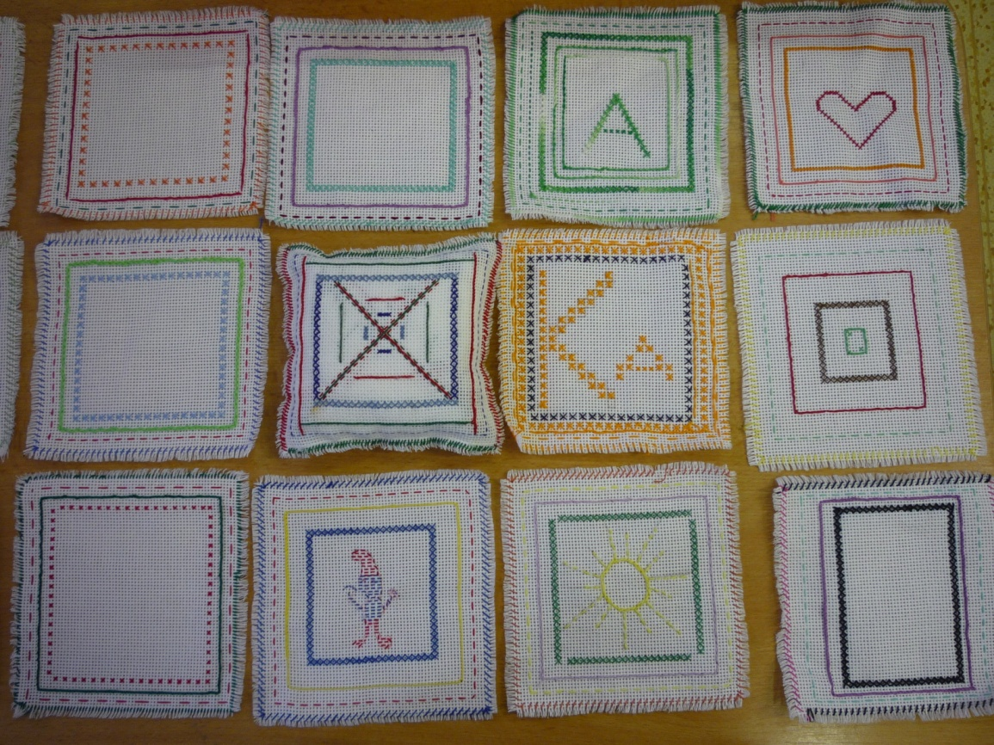
9. Výstavka hotových prací
Fantazii se meze nekladou…

Slide 18
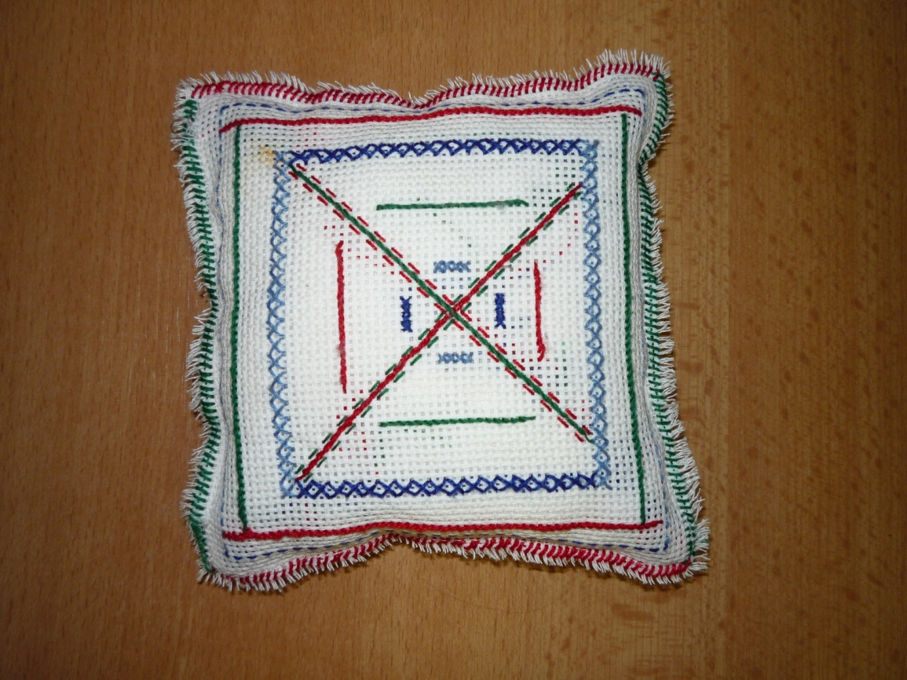
10. Další možnosti pro šikovné…
Ubrousek můžeme podšít plátnem, vznikne nám tak polštářek, který vycpeme vatou nebo bylinkami a máme tak další krásnou variantu vyšívaného dárečku.

Slide 19
Použité zdroje:
Fotografie vlastní
KOCIÁNOVÁ, Ludmila a kol. Praktické činnosti. Praha: Fortuna, 1997, ISBN 80-7168-441-4.

